Slide 1
Elementary С#
Entity Framework 6
Чтобы стать хорошим программистом — нужно писать программы.
Сергей Артеменко
e-mail: streetsata@live.ru
skype: street_sata

Slide 2
История
Entity Framework (EF) — это объектно-реляционный модуль сопоставления, позволяющий разработчикам .NET работать с реляционными данными с помощью объектов, специализированных для доменов. Это устраняет необходимость в написания большей части кода для доступа к данным, который обычно требуется разработчикам.
Первая версия Entity Framework - 1.0 вышла в 2008 году и представляла ограниченную функциональность, базовую поддержку ORM (object-relational mapping) и один подход к взаимодействию с БД - Database First.
В 2010 году вышла Entity Framework 4.0 версия и с этого времени Entity Framework стал рекомендуемой технологией для доступа к данным, а в сам Framework были введены новые возможности взаимодействия с БД - подходы Model First и Code First.
Дополнительные улучшения функционала последовали с выходом версии 5.0 в 2012 году. И наконец, в 2013 году был выпущен Entity Framework 6.0, обладающий возможностью асинхронного доступа к данным.
Дальнейшее развитие EF – Entity Framework Core, которое вышло в 2016 году

Slide 3
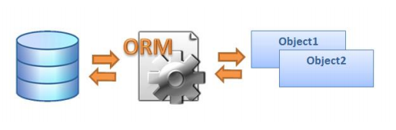
Object-relational mapping
Объектно-реляционное отображение (ORM) - технология программирования, для автоматического сопоставления и преобразования данных между реляционными СУБД и объектами из мира ООП.

Slide 4
Object-relational mapping
ORM-системы автоматически генерируют SQL запросы для выполнения операций над данными при вызове ОО API
Функционал ORM систем:
Создание объектной модели по БД
Создание схемы БД по объектной модели
Выполнение запросов к БД с помощью LINQ

Slide 5
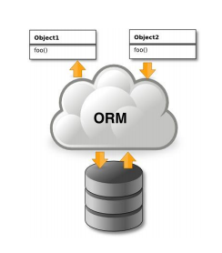
Преимущества
Производительность
Дизайн приложения
Повторное использование
Сопровождаемость

Slide 6
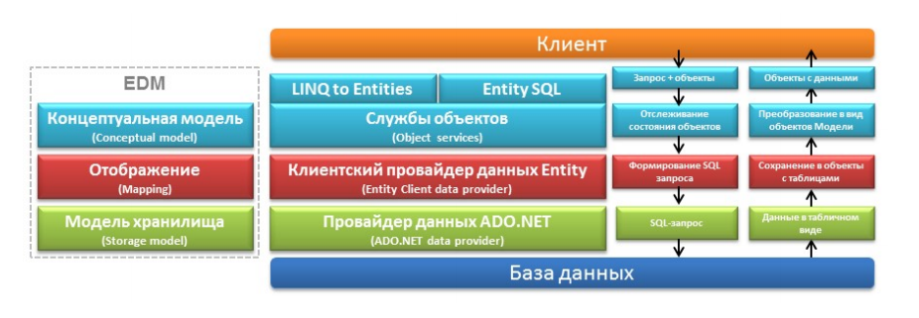
Архитектура
EF - набор технологий ADO.NET, обеспечивающих разработку приложений, связанных с обработкой данных.

Slide 7
Способы создания моделей
Database first
Model first
Code first
Database
Model
Code
Model
Code
Database
Code
Database

Slide 8
Database First
Existing
Database
Generated Data Model (.edmx)
Database First –создание объектной модели на основании существующей БД.

Slide 9
Model First
Generated
Database
Data Model (.edmx)
Model First - создание xml файла модели, при помощи дизайнера на основании которой генерируются БД и объектная модель.

Slide 10
Code First
Generated
Database
Data Model
(Classes)
Code First – написание кода классов предметной области, при отсутствии модели и БД. Генерация БД и модели сущностей EDM происходит после построения проекта. Или наоборот.

Slide 11
Code First Existing DB
Existing
Database
Generated Data Model (Classes)

Slide 12
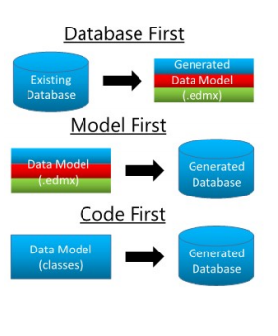
Обзор EDM (Entity Data Model)
Entity Data Model (EDM) – модель сущностей или концептуальная модель между объектной моделью и БД, согласно которой определяются правила соответствия объектов элементам базы данных.
Модель EDM — это набор основных понятий, которые описывают структуру данных независимо от формы хранения. Модель EDM решает проблемы, возникающие из необходимости хранить данные в различных формах.
Создать эту модель можно несколькими способами:
«Database First», «Model First», «Code First».

Slide 13
Основные понятия модели EDM
Модель EDM использует три основных понятия для описания структуры данных:
тип сущности
тип ассоциации
свойство.
Это самые важные основные понятия в описании структуры данных в любой реализации модели EDM.
Тип сущности — это фундаментальный блок построения для описания структуры данных при помощи модели EDM.
Тип ассоциации (также называемый ассоциацией) — это фундаментальный блок построения для описания связей в модели EDM.
Типы сущностей содержат свойства, которые определяют их структуру и характеристики.

Slide 14
Основные понятия модели EDM
язык определения концептуальной схемы (CSDL)
язык определения схемы хранения (SSDL)
язык определения сопоставлений (MSL)
являются языками на основе XML, которые описывают соответственно концептуальную модель, модель хранения и сопоставление между этими моделями.

Slide 15
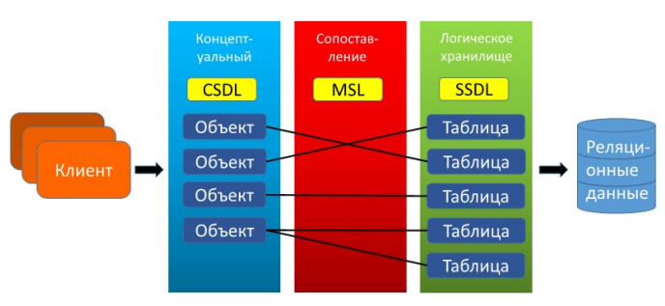
Entity Data Model
Модель EDM состоит из трёх слоев:
Концептуальный слой. (CSDL) | Слой сопоставления. (MSL) | Логический слой. (SSDL)

Slide 16
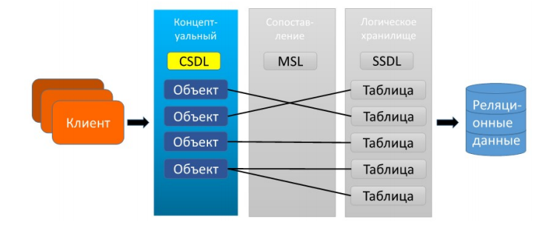
Conceptual Schema Definition Language
(CSDL)
Язык CSDL — это язык на основе XML, описывающий сущности, связи и функции, составляющие концептуальную модель управляемого данными приложения.

Slide 17
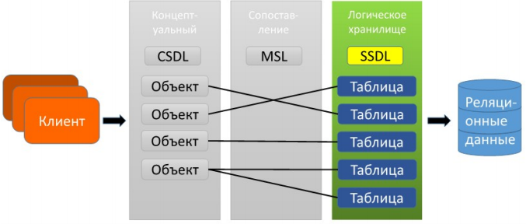
Storage Schema Definition Language (SSDL)
SSDL (логический слой) - представляет собой язык на основе XML, на котором описывается модель хранения в приложениях Entity Framework.

Slide 18
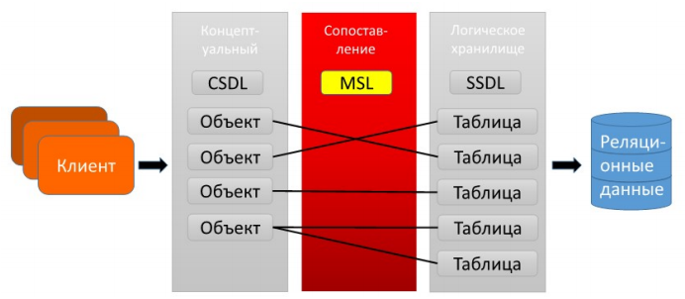
Mapping Schema Language (MSL)
Язык MSL — это язык на основе XML, описывающий сопоставление между концептуальной моделью и моделью хранения приложения Entity Framework.

Slide 19
Архитектура
EF - набор технологий ADO.NET, обеспечивающих разработку приложений, связанных с обработкой данных.

Slide 20
Основные операции для работы с данными
Entity Framework позволяет легко манипулировать данными благодаря следующим операциям:
Create
Read
Update
Delete
Создание, чтение, обновление и удаление данных.

Slide 21
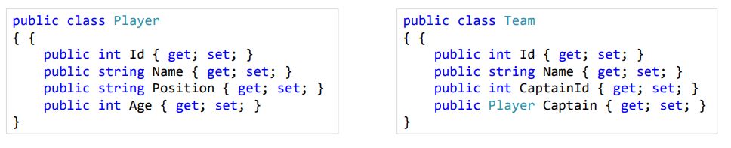
Связи (отношений) «один к одному»

Slide 22
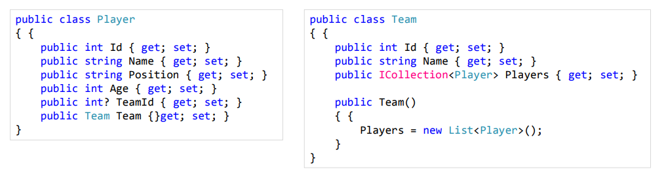
Связи (отношений) «один ко многим»

Slide 23
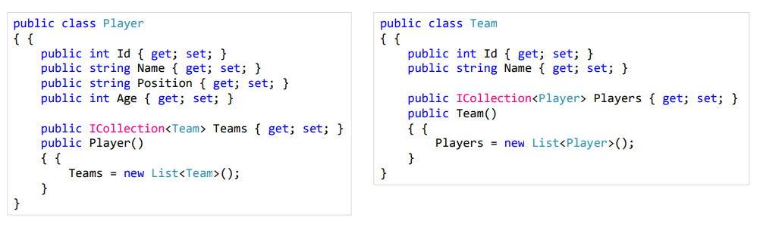
Связи (отношений) «многие ко многим»

